Slide 1
Dijital Esenlik- Sağlıklı Dijital Alışkanlıkları Anlamak ve Geliştirmek
Dijital Esenlik ve Güvenliği Herkes için Erişilebilir Hale Getirerek Dijital Yılmazlığın İnşası 2022-2-SK01-KA220-ADU-000096888

Slide 2
Giriş
Teknoloji yaşamımızın vazgeçilmez bir parçasıdır. Aşırı veya bilinçsizce kullanıldığında sağlığımız üzerinde olumlu ve olumsuz etkileri olur.
Bu modülde dijital alışkanlıklar kavramını ve bunların zihinsel ve fiziksel sağlığımızı, üretkenliğimizi ve ilişkilerimizi nasıl etkilediğini inceleyeceğiz.
Dijital alışkanlıklarımızı yönetmek ve teknolojiyle daha bilinçli ve dengeli bir ilişki geliştirmek için bazı pratik stratejileri inceleyeceğiz.

Slide 3
Dijital İyi Oluşun Temelleri
Dijital İyi Oluş Nedir?
Dijital iyi oluş (dijital esenlik ya da dijital sağlık olarak da bilinir) hem iş yerinde hem de kişisel yaşamda teknolojiyle bilinçli ve sağlıklı bir ilişkinin sürdürülmesidir.
Birçok işin ve günlük etkinliğin internete ve dijital cihazlara bağlı olduğu düşünüldüğünde, dijital iyi oluşun amacı sağlıklı kullanım alışkanlıklarını teşvik etmek ve kullanıcının günlük yaşamında sağlıklı bir yaşam tarzını sürdürmesine yardımcı olmaktır.

Slide 4
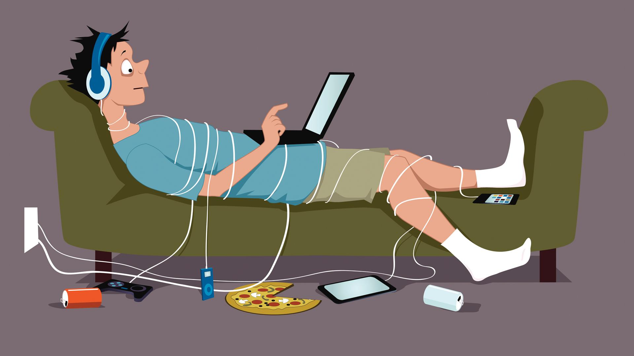
Dijital Alışkanlıklar
Dijital Alışkanlar Nedir?
Bunlar, teknolojiye karşı geliştirdiğimiz, onu ne sıklıkla kullandığımız, ne için kullandığımız ve onun hakkında ne hissettiğimiz gibi davranış ve tutum kalıplarıdır.

Slide 5
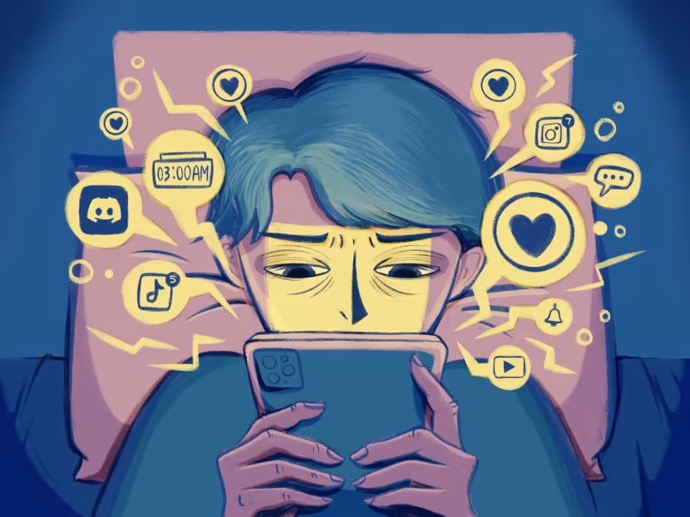
Dijital alışkanlık uyumu
Değerlerimiz, hedeflerimiz ve gereksinimlerimiz ile ne kadar uyumlu olduklarına bağlı olarak dijital alışkanlıklar sağlıklı veya sağlıksız olabilir:
Teknolojiyi öğrenme, yaratıcılık, iletişim veya eğlence için makul ve kasıtlı bir şekilde kullanmak gibi sağlıklı dijital alışkanlıklar esenliğimizi artırır.
Teknolojiyi kaçış, dikkat dağıtma, bağımlılık veya izolasyon amacıyla aşırı veya kompulsif bir şekilde kullanmak gibi sağlıksız dijital alışkanlıklar, esenliğimize zarar verir.

Slide 6
Öz farkındalık
Sağlıklı dijital alışkanlıklar oluşturmak için kişisel farkındalıkla başlamalıyız.
Kişisel farkındalık, kendi düşüncelerimizi, duygularımızı ve eylemlerimizi ve bunların kendimizi ve başkalarını nasıl etkilediğini tanıma ve anlama yeteneğidir.

Slide 7
Öz farkındalık desteği
Dijital alışkanlıklarımızı belirleyip bize hizmet edip etmediklerini, dijital alışkanlıklarımızın tetikleyicilerini, ödüllerini, sonuçlarını ve davranışlarımızı nasıl etkilediklerini değerlendirmemiz gerekiyor.
Kendimizin farkında olarak, teknoloji kullanımımız hakkında daha bilinçli ve bilinçli seçimler yapabilir ve bunu kişisel ve profesyonel hedeflerimiz ile uyumlu hale getirebiliriz.

Slide 8
Öz farkındalık geliştirmenize yardımcı olacak stratejiler
Düşün
Hedeflerinizi Düşünün:
Kişisel ve mesleki hedeflerinizi göz önünde bulundurun. Dijital alışkanlıklarınızın bu hedeflerle nasıl uyumlu olduğunu düşünün. İlerlemenizi engelleyebilecek alışkanlıkları belirleyin.
Tut
Dijital Günlük Tutun:
Gün boyunca dijital etkinliklerinizi kaydedin. Farklı platformlarda geçirilen süreyi ve her etkileşimin amacını not edin. Kalıpları ve eğilimleri belirlemek için günlüğünüzü düzenli olarak inceleyin.
Belirle
Özel Hedefler Belirleyin:
Dijital kullanımınız için net hedefler tanımlayın. Sosyal medyada, e-postada veya diğer çevrimiçi etkinliklerde harcanan süreye belirli sınırlar koyun. Bu hedeflere doğru ilerlemenizi düzenli olarak değerlendirin.

Slide 9
Üretkenlik Uygulamalarını Kullanın:
Kişisel ve profesyonel hedeflerinizi düşünün. Dijital alışkanlıklarınızın bu hedeflerle nasıl uyumlu olduğunu düşünün. İlerlemenizi engelleyebilecek alışkanlıkları belirleyin.
Kullan
Öz farkındalık geliştirmenize yardımcı olacak stratejiler
Düzenle
Dijital Detoks Dönemlerini Düzenleyin:
Gün boyu dijital aktivitelerinizi kaydedin. Farklı platformlarda geçirilen süreyi ve her etkileşimin amacını not edin. Kalıpları ve eğilimleri belirlemek için günlüğünüzü düzenli olarak inceleyin.
Uygula
Farkındalık Pratiği Uygulayın:
Farkındalık tekniklerini dijital rutininize entegre edin. Çevrimiçi etkinlikler sırasında mevcut olun ve tamamen meşgul olun. Duygularınızı ve dijital uyaranlara verdiğiniz tepkileri yargılamadan fark edin.

Slide 10
Denetle
Sosyal Medya Hesaplarınızı Denetleyin:
Sosyal medya hesaplarınızı ve takip ettiğiniz içerikleri inceleyin. Olumsuz duygulara katkıda bulunan veya sizi hedeflerinizden uzaklaştıran hesapları takip etmeyi bırakın. Çevrimiçi ortamınızı daha olumlu ve amaçlı olacak şekilde düzenleyin.
Öz farkındalık geliştirmenize yardımcı olacak stratejiler
Planla
Teknolojisiz Zaman Planlayın:
Gün içinde teknolojiden uzak kalacağınız belirli zamanlar ayırın. Bu zamanı odaklanmış çalışma, egzersiz veya diğer dijital olmayan faaliyetler için kullanın. Evinizin belirli alanlarında teknolojiden arındırılmış alanlar oluşturun.

Slide 11
Al
Geri Bildirim Alın:
Arkadaşlarınızdan, ailenizden veya meslektaşlarınızdan dijital alışkanlıklarınız hakkında geri bildirim isteyin. Fark etmemiş olabileceğiniz kalıplarla ilgili değerli bilgiler sağlayabilirler. Yapıcı eleştiriye açık olun ve buna göre ayarlamalar yapın.
Öz farkındalık geliştirmenize yardımcı olacak stratejiler
Eğit
Kendinizi Eğitin:
Aşırı dijital kullanımın zihinsel ve fiziksel sağlık üzerindeki etkisi hakkında bilgi sahibi olun. Dijital refah üzerine kitaplar, makaleler okuyun veya atölye çalışmalarına katılın. Farklı çevrimiçi platformların potansiyel faydalarını ve dezavantajlarını anlayın.

Slide 12
Dengeleme Eylemi: Ekran Süresi ve Üretkenlik
Dijital alışkanlıklarımızı yönetmenin zorluklarından biri ekran başında geçirilen süre ile üretkenlik arasında doğru dengeyi bulmaktır.
Ekran süresi, akıllı telefonlar, tabletler, dizüstü bilgisayarlar veya TV'ler gibi ekranlı cihazları kullanarak geçirdiğimiz süredir.
Ekran başında geçirilen zaman, onu nasıl kullandığımıza ve diğer faaliyetlerimizi ve sorumluluklarımızı nasıl etkilediğine bağlı olarak faydalı veya zararlı olabilir.

Slide 13
Yararlı ve zararlı ekran süresi
Yararlı ekran süresi, teknolojiyi iş, eğitim veya eğlence gibi belirli bir amaç için kullandığımız ve işimiz bittiğinde kapatabildiğimiz zamandır.
Zararlı ekran süresi, teknolojiyi açık bir neden olmadan kullandığımız veya zamanın nasıl geçtiğini anlamadığımız ve diğer görev ve yükümlülüklerimizi ihmal ettiğimiz zamandır.
Ekran başında geçirilen süre ile üretkenliği dengelemek için bazı zaman yönetimi tekniklerini uygulamamız gerekir.

Slide 14
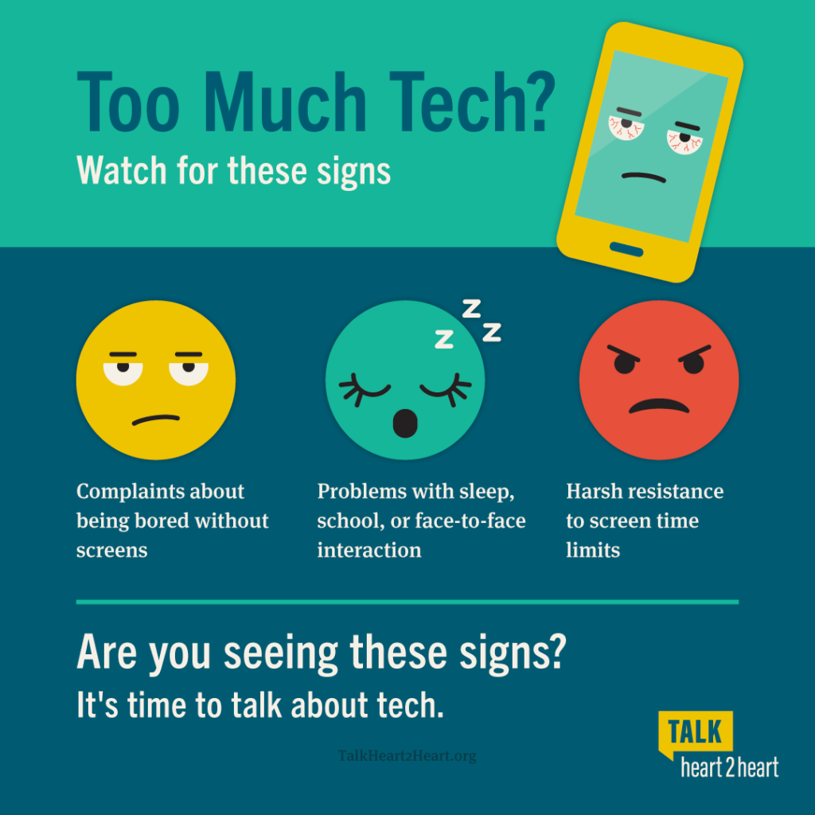
Ekran süresi için günlük veya haftalık bir sınır belirleyebilir ve bunu uygulamalar veya araçlarla takip edebilirsiniz.
Teknolojiyi kullanmak için belirli zamanlar planlayabilir ve diğer zamanlarda (örneğin yatmadan önce, yemek sırasında veya çalışırken) bundan kaçınabilirsiniz.

Slide 15
En önemli ve acil görevlerinize öncelik vermek ve teknolojiyi eğlence veya eğlence amacıyla kullanmadan önce bunları tamamlamak uygun olur.
Teknolojiye düzenli olarak ara vermek ve bu araları başka etkinlikler için kullanmak da önemlidir. Örneğin:
Esneme
Yürüme
Okuma
Meditasyon

Slide 16
Dijital Zaman Yönetimi Stratejileri
Öncelikler Belirleyin
Öncelikler Belirleyin:
Görevleri acillik ve önem sırasına göre önceliklendirmek için Eisenhower Matrisini kullanın. Nelerin anında yapılması gerektiğini ve nelerin ertelenebileceğini netleştirin.
Günlük Plan
Günlük Plan:
Çeşitli dijital etkinliklere belirli zaman dilimleri ayıran yapılandırılmış bir günlük plan geliştirin. E-postalar, proje çalışmaları ve molalar gibi görevlerle ne zaman ilgileneceğinizi açıkça tanımlayın.
Pomodoro Tekniği
Pomodoro Tekniği:
25 dakikalık odaklanmış çalışma aralıkları ve ardından kısa molalarla Pomodoro Tekniğini deneyin. Dijital çalışmalarınız sırasında konsantrasyonunuzu korumak ve tükenmişliği önlemek için bu yaklaşımdan yararlanın.

Slide 17
Dijital Zaman Yönetimi Stratejileri
Çoklu Görevleri Sınırlayın
Çoklu Görevleri Sınırlayın:
Birden fazla görevi yerine getirmeye çalışmak yerine, her seferinde tek bir göreve odaklanarak verimliliği artırın. Bu yaklaşım işinizin kalitesini artırmanıza yardımcı olur ve zihinsel yükü azaltır.
Bildirimleri Sınırlayın
Bildirimleri Sınırlayın:
Gerekli olmayan bildirimleri kapatarak odaklanmayı artırın ve dikkat dağıtıcıları en aza indirin. Sürekli dikkatinizin dağılmasını önlemek amacıyla mesajları ve güncellemeleri kontrol etmek için belirli zamanlar planlayın.
Benzer Görevleri Gruplayın
Benzer Görevleri Gruplayın:
Benzer dijital görevleri bir arada gruplayarak kesintileri en aza indirin ve iş akışını kolaylaştırın. Bu, sık bağlam değiştirmeyle ilişkili bilişsel yükü azaltır.

Slide 18
Dijital Zaman Yönetimi Stratejileri
Dijital Olmayan Alanlar
Dijital Olmayan Alanlar:
Daha sağlıklı bir iş-yaşam dengesini desteklemek için belirli alanları veya zamanları dijital olmayan bölgeler olarak belirleyin. Dijital cihazların kasıtlı olarak kullanılmadığı fiziksel alanlar veya belirli saatler oluşturun.
Gözden Geçir ve Düzenle
Gözden Geçir ve Düzenle:
Dijital zaman yönetimi stratejilerinizi üretkenlik ve esenliğe dayalı olarak düzenli olarak gözden geçirin ve düzenleyin. Gerektiğinde yaklaşımınızı değiştirmeye açık ve esnek olun.

Slide 19
Dijital Zaman Yönetimi Stratejileri
Dijital Takvim ile İşbirliği Yapın
Dijital Takvim ile İşbirliği Yapın:
Dijital takvimleri kullanarak görevleri, randevuları ve hatırlatıcıları verimli bir şekilde planlayın. İşbirliğine dayalı proje planlaması ve koordinasyonu için takvimleri iş arkadaşlarınızla paylaşın.
Hayır Demeyi Öğrenin
Hayır Demeyi Öğrenin:
Net sınırlar belirleyerek ve gerekli olmayan taahhütlere hayır demeyi öğrenerek temel görevleri önceliklendirin. Bu, hedeflerinizle uyumlu yüksek öncelikli faaliyetlere odaklanmayı sürdürmenize yardımcı olur.

Slide 20
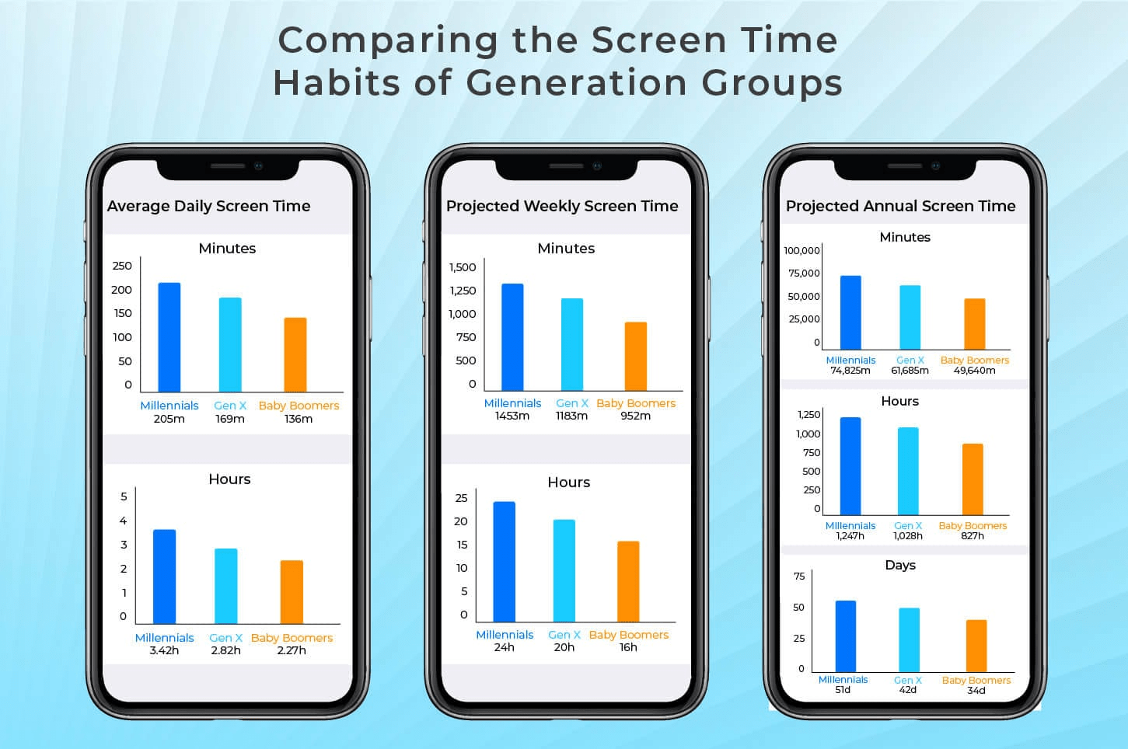
Sınırları Belirlemek
Dijital alışkanlıklarımızı yönetmenin bir diğer yolu da sınırları belirlemektir.
Sınırlar, esenliğimizi, mahremiyetimizi ve özerkliğimizi korumak için kendimiz ve başkaları için belirlediğimiz sınırlar ve kurallardır.
Sınırlar, teknoloji ve insanlarla etkileşimlerimizde neyin kabul edilebilir, neyin kabul edilemez, neyin rahat ve rahatsız, neyin saygılı ve saygısız olduğunu tanımlamamıza yardımcı olur.

Slide 21
Sınırları belirlemenin faydaları
Strese, kaygıya ve yorgunluğa neden olabilecek aşırı uyarılma ve aşırı bilgi yüklemesinden kaçınmış oluruz.
Aşırı paylaşım, siber zorbalık veya kimlik hırsızlığı nedeniyle tehlikeye girebilecek kişisel ve profesyonel kimliğimizi korumuş oluruz.
Aşırı veya uygunsuz teknoloji kullanımı (mesajlaşma, oyun oynama veya sosyal medya gibi) nedeniyle zarar görebilecek sosyal ve duygusal becerilerimizi geliştiririz.

Slide 22
Dijital sınırların iletişimi
Teknolojiyi ne zaman ve nasıl kullanacağımızı kendimize söylemek ve buna bağlı kalmak.
Başkalarına ne zaman ve nasıl iletişim kurmayı tercih ettiğimizi söylemek ve onların tercihlerine de saygı göstermek.
Başkalarına ne zaman bağlantıyı kesmemiz veya fişi çekmemiz gerektiğini söylemek ve onlardan kararımıza saygı duymalarını istemek.

Slide 23
Fişi çekmenin gücü
Dijital alışkanlıklarımızı yönetmenin en etkili yollarından biri fişi çekmektir.
Fişi çekmek, esenliğimiz için geçici veya kalıcı olarak teknolojiden kopma eylemidir.
Fişi çekmenin zihinsel ve fiziksel sağlığımız için birçok faydası olabilir.

Slide 24
Fişi çekmenin faydaları
Olumsuz veya bunaltıcı uyaranlara maruz kalmayı azaltarak stresi ve kaygıyı azaltma.
Uyku öncesi mavi ışık ve uyarıcılardan uzak durarak uyku kalitesini ve miktarını artırma.
Beynin dinlenip şarj olmasını sağlayarak yaratıcılığı ve problem çözme becerilerini artırma.
Şimdiki an için minnettarlığı ve takdiri artırarak ruh halini ve mutluluğu arttırma.

Slide 25
Fişi çekmeyi planlama
Fişi çekmek için uygun bir zaman ve süre planlamak ve bunu başkalarıyla paylaşmak.
Teknolojinin genellikle kapladığı zamanı ve alanı doldurmak için hobiler, spor veya sosyalleşme gibi alternatifler ve etkinlikler hazırlamak.
Deneyim üzerine düşünmek ve fişi çekmenin hayatımıza getirdiği değişiklikleri ve faydaları fark etmek.

Slide 26
Dijital çağda bilinçli farkındalığı benimsemek
Dijital alışkanlıklarımızı yönetmenin amacı bilinçli farkındalığı benimsemektir.
Bilinçli farkındalık, merak, açıklık ve kabul ile şimdiki ana dikkat etme pratiğidir.
Bilinçli farkındalık, teknoloji kullanımımızda daha bilinçli ve bilinçli olmamıza ve bunun tarafından kontrol edilmeden keyfini çıkarmamıza yardımcı olur.

Slide 27
Teknolojiyi kullanmadan önce, kullanırken ve kullandıktan sonra zihnimizi ve bedenimizi sakinleştirmek için derin ve bilinçli nefesler almak.
Teknolojiyi kullanmadan önce, kullanırken ve kullandıktan sonra ihtiyaçlarımızı ve motivasyonlarımızı anlamak için kendimizle ve duygularımızla iletişim kurmak.
Teknolojiyi kullanmadan önce, kullanırken ve kullandıktan sonra amacını ve değerini değerlendirmek için kendimize sorular sormak, örneğin:
Bu cihazı veya uygulamayı neden kullanıyorum?
Bundan ne elde etmeyi veya kazanmayı umuyorum?
Bu benim esenliğimi ve üretkenliğimi nasıl etkiliyor?
Ne zaman ve nasıl kullanmayı bırakacağım?
Bilinçli farkındalık teknikleri

Slide 28
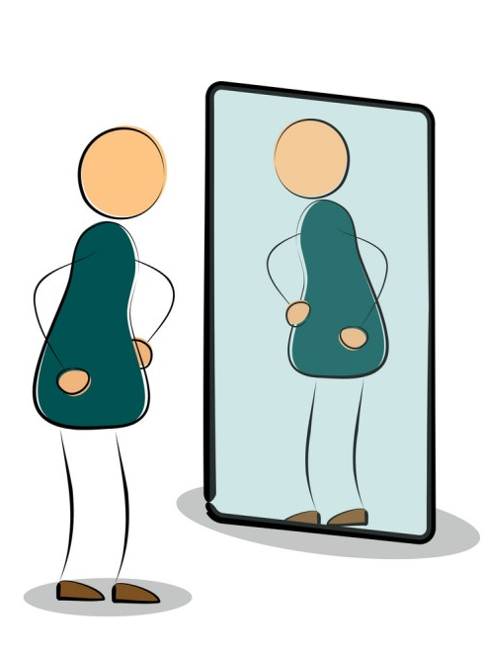
Yansıtma
Bu modülde dijital alışkanlıklar kavramını ve bunların esenliğimizi, üretkenliğimizi ve ilişkilerimizi nasıl etkilediğini ele aldık.
Dijital alışkanlıklarımızı yönetmek için bazı pratik stratejiler de öğrendik:
Teknoloji kullanımımız konusunda daha farkında ve bilinçli olmak.
Ekran süresini ve üretkenliği zaman yönetimi teknikleriyle dengelemek
Kendimiz ve başkalarıyla sağlıklı dijital sınırlar belirlemek
Teknolojiden düzenli ve bilinçli bir şekilde uzak durmak.
Dijital çağda farkındalığı dikkat ve merakla benimsemek.

Slide 29
Bir sonraki modülde en iyi uygulamaları öğrenin
Bu modülün sağlıklı dijital alışkanlıkları anlamanıza ve geliştirmenize ve teknolojiden daha bilinçli ve dengeli bir şekilde yararlanmanıza yardımcı olmasını umuyoruz.
Bir sonraki modülde, eğitim, iş, sağlık ve eğlence gibi farklı alanlarda ve bağlamlarda teknolojiyi kullanmak için bazı en iyi uygulamaları keşfedeceğiz.

Slide 30
Açık Lisans
"Dijital Esenlik ve Güvenliği Herkes için Erişilebilir Hale Getirerek Dijital Yılmazlığın İnşası” (Proje no: 2022-2-SK01-KA220-ADU000096888) projesi kapsamında hazırlanan bu ürün, Avrupa Komisyonu’nun desteği ile geliştirilmiştir ve yalnızca yazar(lar)ının görüşlerini yansıtmaktadır. Avrupa Komisyonu, belgelerin içeriği hakkında sorumlu tutulamaz.
Bu yayın, CC-BY-NC-SA Creative Commons lisansına sahiptir.
Bu lisans, ticari olmayan amaçlar için eserin kopyalanmasına, dağıtılmasına, uyarlanmasına ve işlenmesine izin verir. Eseri kullanırken ve eserden alıntı yaparken:
1. uygun atıf yapılmalı, lisans kullanılmalı ve değişiklik yapıldıysa bu belirtilmelidir. Telif hakları, eser sahiplerine ait kalacaktır.
2. eser ticari amaçlarla kullanılamaz.
3. eseri değiştirdiğinizde, dönüştürdüğünüzde veya işlediğinizde, ortaya çıkan eseri aynı lisansla lisanslamalısınız.
Sorumluluk Reddi:
Avrupa Birliği tarafından ortak finanse edilmiştir. Ancak ifade edilen görüşler ve fikirler yalnızca yazar(lar)a aittir ve Avrupa Birliği veya Avrupa Eğitim ve Kültür Yürütme Ajansı'nın (EACEA) görüşlerini yansıtmaz. Ne Avrupa Birliği ne de EACEA bunlardan sorumlu tutulamaz.

